Slide 1
SPM生存期模型
李润 覃小秦 李登辉 蔡正翀 陈春斌

Slide 2
生存期模型的选择
敏捷开发
采用敏捷开发的原因

Slide 3
敏捷开发
客户参与
增量式移交
人非过程
接受变更
保持简单性
Notes:
敏捷方法的基本原则
1.客户参与
客户应该在开发过程中始终紧密参与其中。他们的作用是提供和排序新系统的需求并评估系统的反复。
2.增量式移交
软件已增量的方式进行开发，客户指定在每个增量中将要包含的需求。
3.人非过程
开发团队的技术应该得到承认和发扬。团队成员应该保持他们的自己的工作风格，不落俗套。
4.接受变更
预计系统需求的变更，并设计系统使之适应这些变更。
5.保持简单性
致力于所开发的软件和开发过程的简单性。只要可能，就积极的去降低系统中的复杂性。

Slide 4
采用敏捷开发的原因
敏捷开发比较迅捷，可以尽早得给出合适的软件原型，更早投入使用。
敏捷开发包含有可迭代性、可变更性，如果《软件项目管理》这门课程有了新的知识点，可以很好地镶嵌进原来的网站中。
敏捷开发开发周期短，且有保持简单性的特点，很适合类似于SPM的中小型项目。
Notes:
SPM项目是一个中小型的课程网站管理项目，这个项目旨在建立一个方便实用的网站，用来介绍有关于《软件项目管理》这门课程一些基本知识。
我们采用敏捷开发的原因在于：
敏捷开发比较迅捷，可以尽早得给出合适的软件原型，更早投入使用。
敏捷开发包含有可迭代性、可变更性，如果《软件项目管理》这门课程有了新的知识点，可以很好地镶嵌进原来的网站中。
敏捷开发开发周期短，且有保持简单性的特点，很适合类似于SPM的中小型项目。

Slide 5
SPM分解
权重点衡量
构建权重点——迭代部分的初始构建
嵌入权重点——迭代部分被嵌入SPM 网站首页的链接中
测试权重点——迭代部分的测试
Notes:
敏捷开发的两个关键因素在于快速开发和周期迭代。因此将敏捷开发分解为多个迭代部分是必不可少的。
这个环节，我们将用权重点来衡量各个迭代部分的比重，统计出总的需时。
我们使用2个权重点数据：0.5代表半日；1代表一日。
3种权重点类型：构建权重点——迭代部分的初始构建；嵌入权重点——迭代部分被嵌入SPM网站首页的链接中；测试权重点——迭代部分的测试。
例如，SPM中的“课程介绍”这一部分，我们给了3个权重点，分别是1个构建权重点，1个嵌入权重点和1个测试权重点。
整个SPM项目，我们按照老师给的需求文档和具体的情况分为了11个 迭代部分。具体情况请参照文档“BUPTSSE03-权重划分”。

Slide 6
Project计划管理
对SPM进行了分解之后，就要开始对每个迭代部分做开发了，为了方面管理，我们根据权重划分和用时需求对SPM项目的开发用project做了一个简单的计划管理。
Notes:
请参看文档“BUPTSSE03-计划管理”。

Slide 7
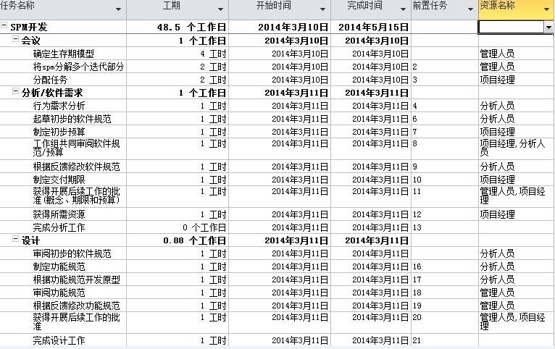
Project计划管理

Slide 8
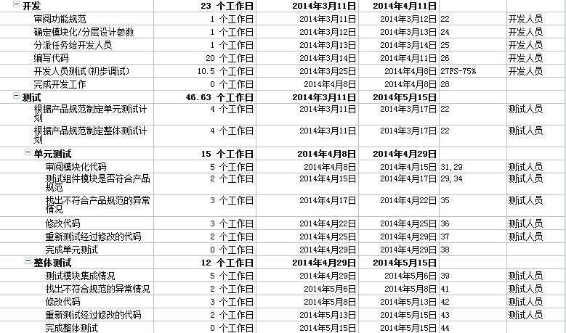
Project计划管理

Slide 9
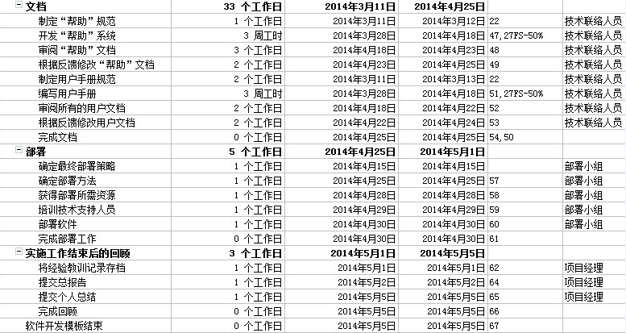
Project计划管理

Slide 10
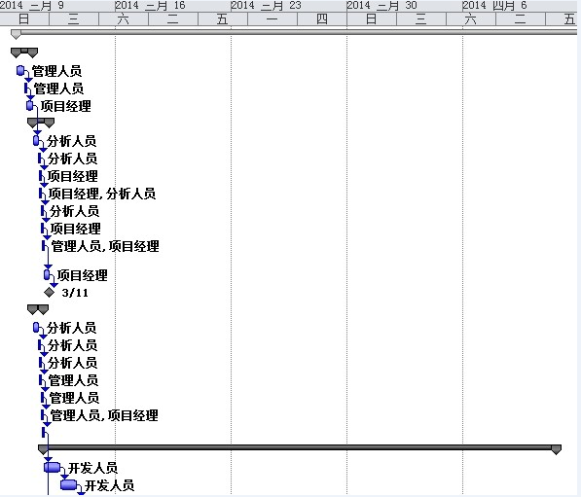
Project计划管理

Slide 11
迭代部分的开发
1、开发出一个可用的网站首页并对之进行测试
2、依次开发首页左侧的迭代部分，包括“课程介绍，课程内容，课程实践，教学团队”并将其嵌入主页链接中，对之进行测试。
3、依次开发首页上部的迭代部分，包括“行业信息，下载区，成绩查询，留言板，网上测试，联系我们”并将其嵌入主页链接中，对之进行测试。
Notes:
请参看文档“BUPTSSE03-迭代开发”

Slide 12
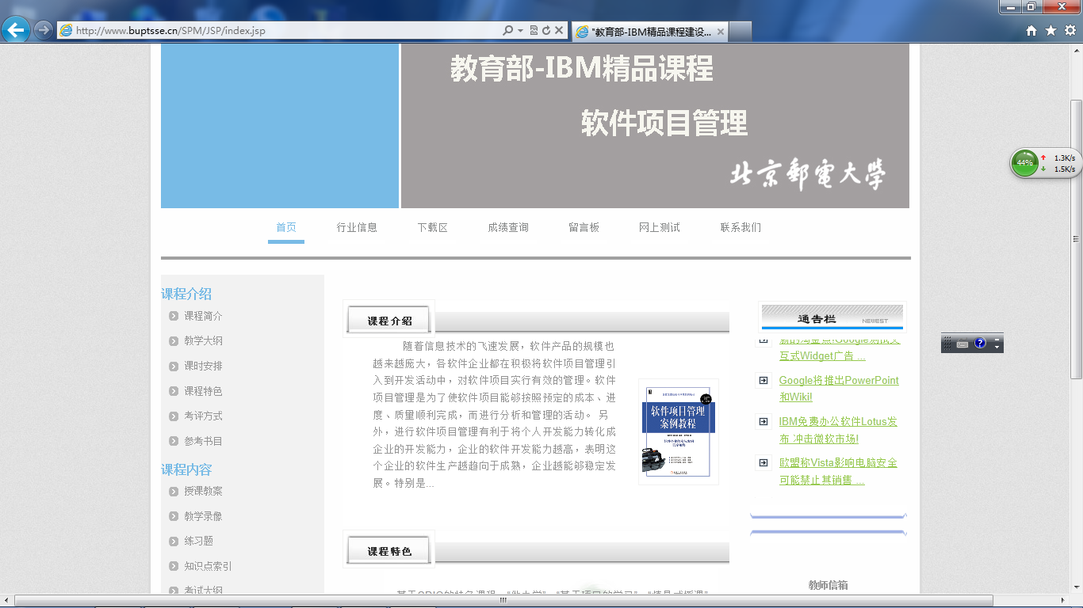
迭代部分的开发

Slide 13
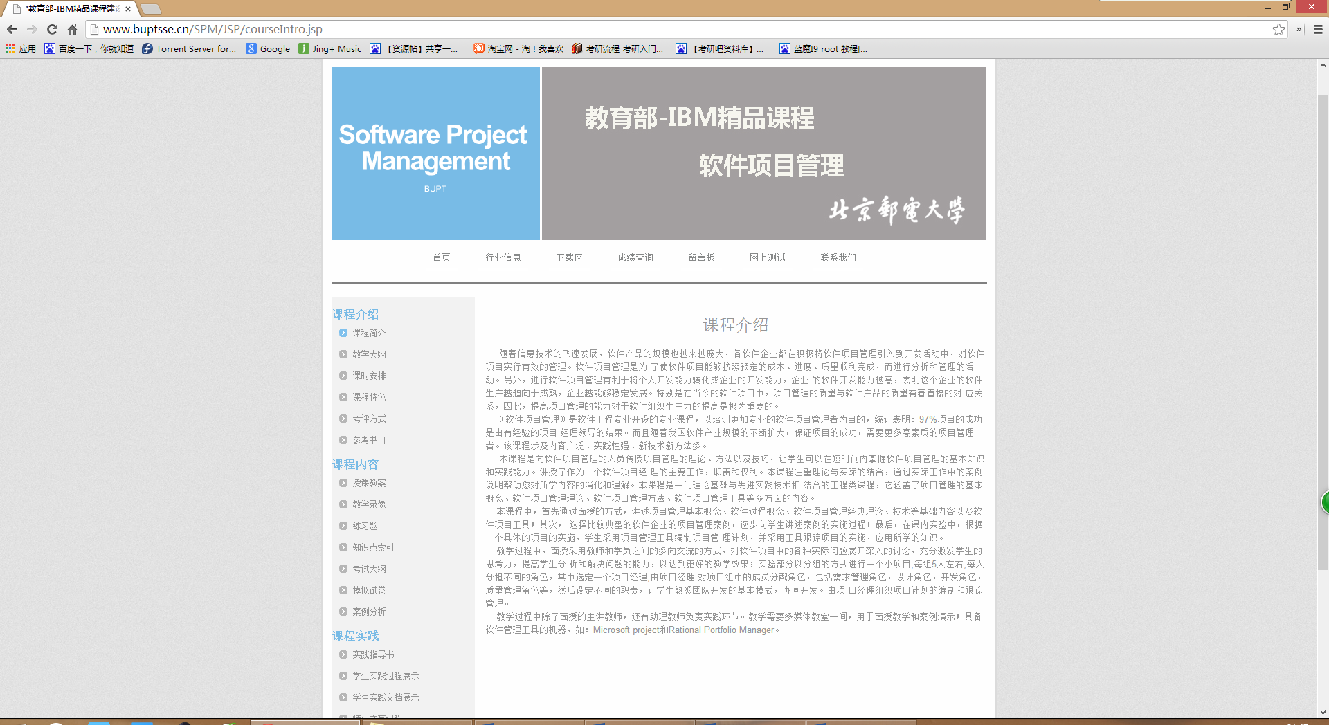
迭代部分的开发

Slide 14
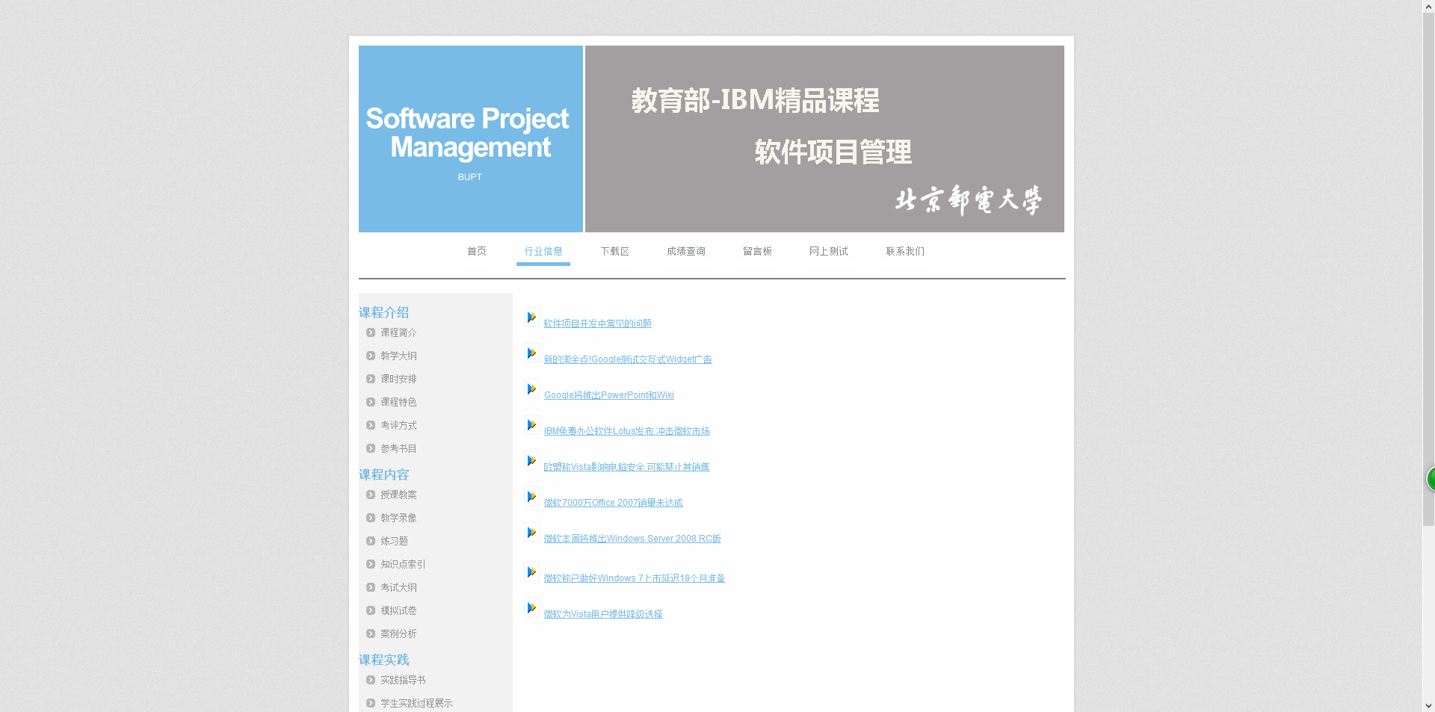
迭代部分的开发

Slide 15
使用LoadRunner做项目测试
敏捷开发需要做不少的测试工作，为了方便
我们的测试工作，我们决定使用LoadRunner来
对整个SPM项目进行测试。因为我们划分了11个迭代部分，所以测试总共包括11个阶段性测试和1个总测试，下面我们会给出一个阶段性测试的例子.
Notes:
更多的测试信息请在“BUPTSSE03-性能测试”文件夹中查看。

Slide 16
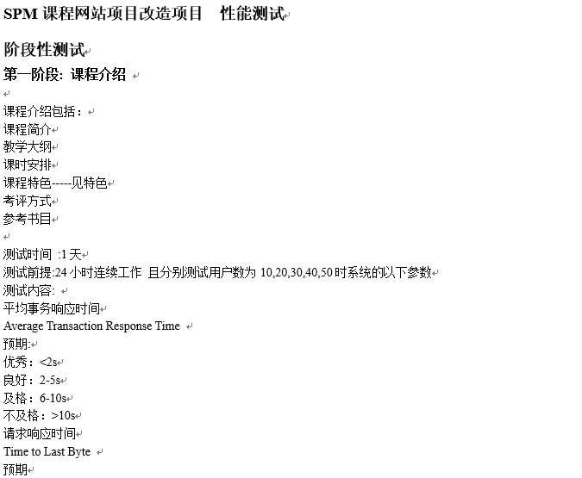
项目测试例子

Slide 17
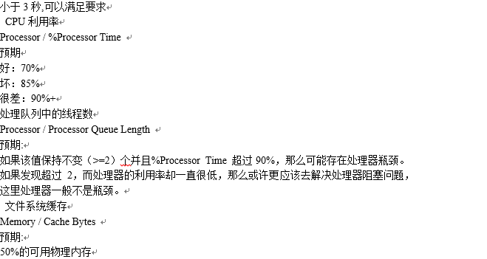
项目测试例子

Slide 18
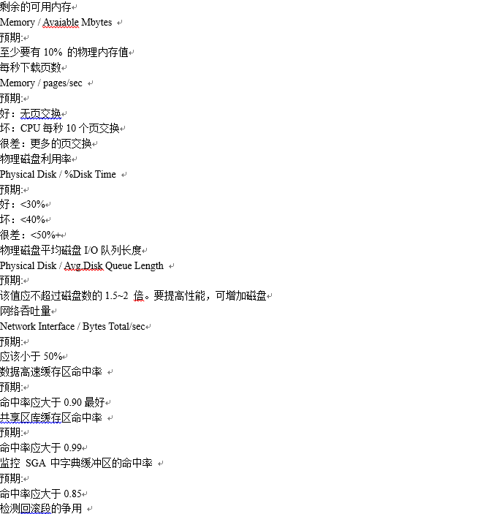

Slide 19
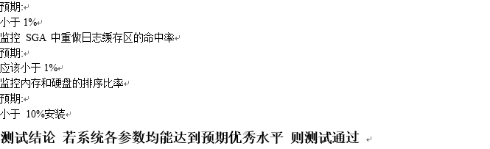

Slide 20
提交成果
向客户提交最后完成的项目。
Notes:
请参看文档“BUPTSSE03-总结报告”

Slide 21
谢谢观看！

